Slide 1
最优化技术 -模拟退火算法

Slide 2
内容目录
模拟退火算法的背景知识
模拟退火算法的基本思想
模拟退火算法的应用实例
本章总结

Slide 3
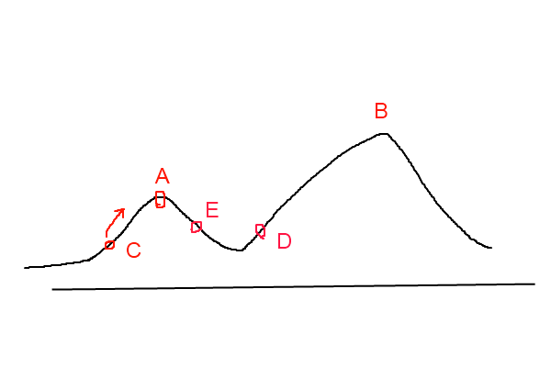
爬山算法

Slide 4
介绍模拟退火前，先介绍爬山算法。爬山算法是一种简单的贪心搜索算法，该算法每次从当前解的临近解空间中选择一个最优解作为当前解，直到达到一个局部最优解。
爬山算法实现很简单，其主要缺点是会陷入局部最优解，而不一定能搜索到全局最优解。如图1所示：假设C点为当前解，爬山算法搜索到A点这个局部最优解就会停止搜索，因为在A点无论向那个方向小幅度移动都不能得到更优的解。

Slide 5
背景
爬山算法：
一种简单的贪心搜索算法。
从某一点出发，按照一定步长进行搜索，找到最优解。
可能陷入局部最优。
局部搜索算法。
如何跳出局部最优？
C
B
A

Slide 6
模拟退火算法以一定的概率接受一个比当前解要差的解，因此有可能会跳出这个局部的最优解，达到全局的最优解。以图1为例，模拟退火算法在搜索到局部最优解A后，会以一定的概率接受到E的移动。也许经过几次这样的不是局部最优的移动后会到达D点，于是就跳出了局部最大值A。

Slide 7
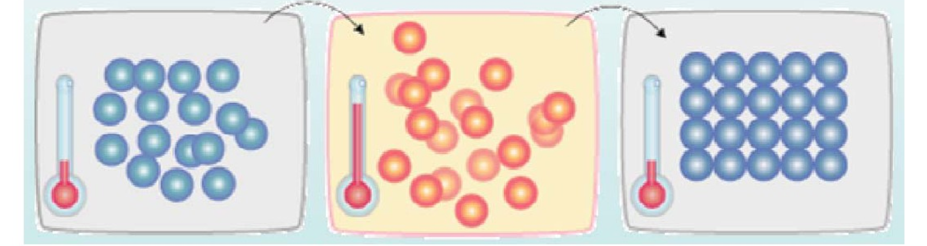
模拟退火算法的由来
爬山算法的改进版
物理学原理在现代启发式算法中的一次成功应用。源于物理退火过程的模拟。在热力学和统计物理中，将固体加温至融化状态，再徐徐冷却使其最后凝固成规整晶体的过程。
物理退火过程的组成部分：
加温过程——增强粒子的热运动，消除系统原先可能存在的非均匀态；
等温过程——对于与环境换热而温度不变的封闭系统，系统状态的自发变化总是朝自由能减少的方向进行，当自由能达到最小时，系统达到平衡态；
冷却过程——使粒子热运动减弱并渐趋有序，系统能量逐渐下降，从而得到低能的晶体结构

Slide 8
模拟退火算法描述：
若J( Y(i+1) )>= J( Y(i) ) (即移动后得到更优解)，则总是接受该移动
若J( Y(i+1) )< J( Y(i) ) (即移动后的解比当前解要差)，则以一定的概率接受移动，而且这个概率随着时间推移逐渐降低（逐渐降低才能趋向稳定）
这里的“一定的概率”的计算参考了金属冶炼的退火过程，这也是模拟退火算法名称的由来。

Slide 9
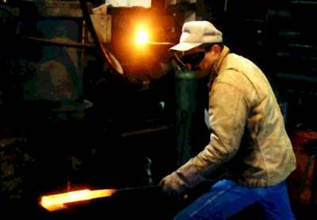
什么是退火：
退火是指将固体加热到足够高的温度，使分子呈随机排列状态，然后逐步降温使之冷却，最后分子以低能状态排列，固体达到某种稳定状态。

Slide 10
物理退火过程
退火
淬火 淬火
缓慢下降
高温
低温
高能状态
低能状态
快速下降
高温
低温
高能状态
高能状态

Slide 11
退火的作用
(1) 降低硬度，改善切削加工性.
(2)消除残余应力，稳定尺寸，减少变形与裂纹倾向；
(3)细化晶粒，调整组织，消除组织缺陷。
(4)均匀材料组织和成分，改善材料性能或为以后热处理做组织准备。
在生产中，退火工艺应用很广泛。根据工件要求退火的目的不同，退火的工艺规范有多种，常用的有完全退火、球化退火、和去应力退火等。

Slide 12
物理退火过程
加温过程——增强粒子的热运动，消除系统原先可能存在的非均匀态；
等温过程——对于与环境换热而温度不变的封闭系统，系统状态的自发变化总是朝自由能减少的方向进行，当自由能达到最小时，系统达到平衡态；
冷却过程——使粒子热运动减弱并渐趋有序，系统能量逐渐下降，从而得到低能的晶体结构。

Slide 13
热力学中的退火现象指物体逐渐降温时发生的物理現象：
温度越低，物体的能量状态越低，到达足够的低点时，液体开始冷凝与结晶，在结晶状态时，系统的能量状态最低。缓慢降温（退火，annealing）时，可达到最低能量状态；但如果快速降温（淬火，quenching），会导致不是最低能态的非晶形。

Slide 14
模拟退火算法的基本思想
启发
注意到一个自然规则：物质总是趋于最低的能态。
水总是向低处流。
电子总是向最低能级的轨道排布。
最低能态是最稳定的状态。物质会”自动”地趋向的最低能态。

Slide 15
模拟退火算法的设计与原理猜想
最低能态
相似性?
最小值
降温图像
离散函数图像
物质自动趋向的最低能态与函数最小值之间有相似性！！！
我们能不能设计一种算法求函数最小值，就像物质”自动”地趋向最低能态？

Slide 16
模仿自然界退火現象而得，利用了物理中固体物质的退火过程与一般优化问题的相似性
从某一初始温度开始，伴随温度的不断下降，结合概率突跳特性在解空间中随机寻找全局最优解

Slide 17
数学表述
在温度T，分子停留在状态r满足Boltzmann概率分布

Slide 18
模拟退火算法基本思想：在一定温度下，搜索从一个状态随机地变化到另一个状态；随着温度的不断下降直到最低温度，搜索过程以概率1停留在最优解。
在同一个温度T，选定两个能量E₁<E₂，有

Slide 19
Boltzman概率分布告诉我们：
（1）在同一个温度，分子停留在能量小状态的概率大于停留在能量大状态的概率
（2）温度越高，不同能量状态对应的概率相差越小；温度足够高时，各状态对应概率基本相同。
（3）随着温度的下降，能量最低状态对应概率越来越大；温度趋于0时，其状态趋于1

Slide 20
Metropolis准则（1953）——以概率接受新状态
固体在恒定温度下达到热平衡的过程可以用Monte Carlo方法（计算机随机模拟方法）加以模拟，虽然该方法简单，但必须大量采样才能得到比较精确的结果，计算量很大。

Slide 21
Metropolis准则（1953）——以概率接受新状态
若在温度T，当前状态i → 新状态j
若E_{j}<E_{i}，则接受 j 为当前状态；否则，若概率 p=exp[-(E_{j}-E_{i})/k_{B}T] 大于[0,1)区间的随机数，则仍接受状态 j 为当前状态；若不成立则保留状态 i 为当前状态。

Slide 22
p=exp[-(E_{j}-E_{i})/k_{B}T]
在高温下，可接受与当前状态能量差较大的新状态；
在低温下，只接受与当前状态能量差较小的新状态。

Slide 23
相似性比较
组合优化问题 | 金属物体
解 | 离子状态
最优解 | 能量最低的状态
设定初温 | 溶解过程
Metropolis抽样过程 控制参数的下降 | 等温过程 冷却过程
目标函数 | 能量

Slide 24
基本步骤
给定初温t=t₀，随机产生初始状态s=s₀，令k=0；
Repeat
Repeat
产生新状态s_{j}=Genete(s)；
if min{1,exp[-(C(s_{j})-C(s))/t_{k}]}>=randrom[0,1] s=s_{j};
Until 抽样稳定准则满足；
退温t_{k+1}=update(t_{k})并令k=k+1；
Until 算法终止准则满足；
输出算法搜索结果。

Slide 25
算法程序核心内容
三个函数
新状态s_{j}=Genete(s)
if min{1,exp[-(C(s_{j})-C(s))/t_{k}]}>=randrom[0,1] s=s_{j};
t_{k+1}=update(t_{k})
两个准则
抽样稳定准则（内循环终止准则）
算法终止准则（外循环终止准则）

Slide 26
状态产生函数
原则
产生的候选解应遍布全部解空间
方法
在当前状态的邻域结构内以一定概率方式（均匀分布、正态分布、指数分布等）产生

Slide 27
状态接受函数的产生
原则
(1)在固定温度下，接受使目标函数下降的候选解的概率要大于使目标函数上升的候选解概率；
(2)随温度的下降，接受使目标函数上升的解的概率要逐渐减小；
(3)当温度趋于零时，只能接受目标函数下降的解。
方法
具体形式对算法影响不大
一般采用min[1,exp(-∆C/t)]

Slide 28
初温的设定
收敛性分析
通过理论分析可以得到初温的解析式，但解决实际问题时难以得到精确的参数；
初温应充分大；
实验表明
初温越大，获得高质量解的机率越大，但花费较多的计算时间；

Slide 29
初温产生方法
（1）均匀抽样一组状态，以各状态目标值得方差为初温；
（2）随机产生一组状态，确定两两状态间的最大目标值差，根据差值，利用一定的函数确定初温；
（3）利用经验公式。

Slide 30
温度更新函数
时齐算法的温度下降函数
（1） ，α越接近1温度下降越慢，且其大小可以不断变化；
（2） ，其中t₀为起始温度，K为算法温度下降的总次数。

Slide 31
内循环终止准则，即Metropolis抽样稳定准则，用于决定在各温度下产生候选解的数目。
常用的抽样稳定准则包括：
(1)检验目标函数的均值是否稳定；
(2)连续若干步的目标值变化较小；
(3)按一定的步数抽样。

Slide 32
外循环终止准则，即算法的终止准则
模拟退火算法从初始温度开始，通过在每一温度的迭代和温度的下降，最后达到终止原则而停止。尽管有些原则有一定的理论指导，终止原则大多数是直观的。下面分几类讨论。

Slide 33
(1)零度法
模拟退火算法的最终温度为零，因而最为简单的原则是：给出一个较小的正数，当温度小于这个数时，算法停止，表示已经达到最低温度。

Slide 34
(2)循环总数控制法
这一原则为：总的下降次数为一定值K，当温度迭代次数达到K值时，停止运算。
(3)基于不改进规则的控制法
在一个温度和给定的迭代次数内设有改进当前的局部最优解，则停止运算。模拟退火算法的一个基本思想是跳出局部最优解，直观的结论是在较高的温度没能跳出局部最小解，则在低的温度跳出最优解的可能也比较小，由此产生上面的停止原则。

Slide 35
(4)接受概率控制法
该方法与(3)相同的思想。给定一个指针P>0是一个比较小的数。除当前局部最优解以外，其它状态的接受概率都小于P时，停止计算。实现(3)和(4)时，记录当前局部最优解，给定一个固定的迭代次数，在规定的次数里没有离开局部最优解或每一次计算的接受概率都小于随机数X，就在这个温度停止迭代。

Slide 36
模拟退火算法的优点
质量高；
初值鲁棒性强；
简单、通用、易实现。
模拟退火算法的缺点
由于要求较高的初始温度、较慢的降温速率、较低的终止温度，以及各温度下足够多次的抽样，因此优化过程较长。

Slide 37

爬山算法与物理退火间的联系？

Slide 38

爬山算法过程：
物理退火过程
x= x+△x
当前解x
增加步长得到新解x+△x
判断f(x+△x)与f(x)的大小
局部最优解
当前能量状态
温度降低，产生新的能量状态
比较新旧能量
局部最优解
如何跳出局部最优？
继续冷却，跳出局部能量最优（有一定概率）
Notes:
当前材料温度越高，跳出局部能量的概率越大

Slide 39
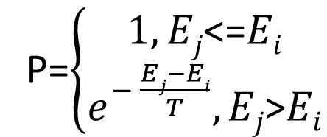
模拟退火算法基本思想
把跳出概率引入爬山算法
模拟退火算法
Metropolis接收准则：
动态概率
P=$\left\{\begin{matrix}1,Ej\text{<=}Ei \\ e^{− \frac{Ej−Ei}{T}},Ej\text{>}Ei\end{matrix}\right.$
$其中，P为转移概率，T为温度，Ej：$新状态下的能量$Ei$:当前状态下的能量
如果p==1，当新状态能量比旧状态能量低时，跳出;
如果p<>1,当新状态能量比旧状态能量高，则进一步进行概率判定
当p大于[0,1）间的随机数，则跳出，否则不跳出舍弃Ej,。

Slide 40
算法步骤：
第一步是由一个产生函数从当前解产生一个位于解空间的新解；
第二步是计算与新解所对应的目标函数差。
第三步是判断新解是否被接受,判断的依据是一个接受准则，最常用的接受准则是Metropolis准则:
第四步是当新解被确定接受时，用新解代替当前解。此时，当前解实现了一次迭代。可在此基础上开始下一轮试验。而当新解被判定为舍弃时，则在原当前解的基础上继续下一轮试验。

Slide 41
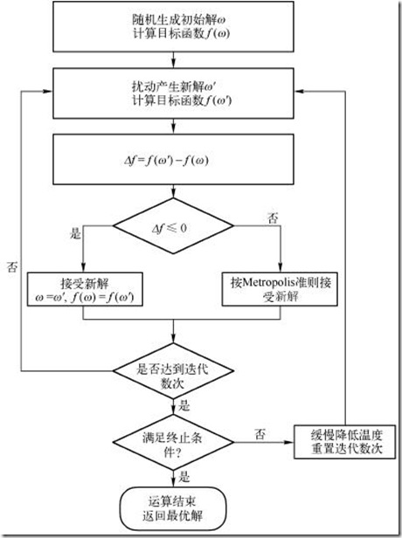
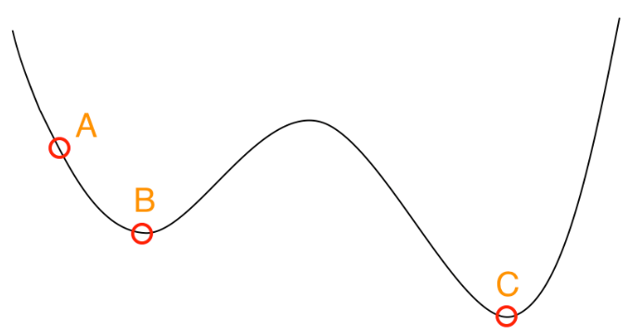
决定初始参数:起始温度T、终止温度、冷却率α(α∈[0,1])、单一温度迭代次数k。
算法流程：
D
每个温度的迭代次数
达到终止温度

Slide 42

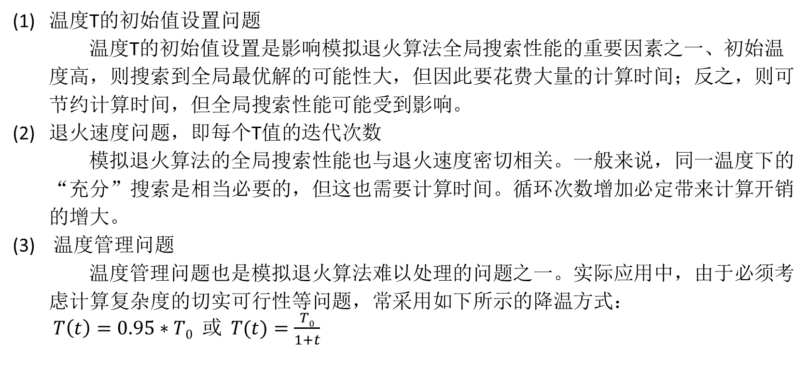
算法中初始值设置问题:
温度T的初始值设置问题 温度T的初始值设置是影响模拟退火算法全局搜索性能的重要因素之一、初始温度高，则搜索到全局最优解的可能性大，但因此要花费大量的计算时间；反之，则可节约计算时间，但全局搜索性能可能受到影响。
退火速度问题，即每个T值的迭代次数 模拟退火算法的全局搜索性能也与退火速度密切相关。一般来说，同一温度下的“充分”搜索是相当必要的，但这也需要计算时间。循环次数增加必定带来计算开销的增大。
温度管理问题 温度管理问题也是模拟退火算法难以处理的问题之一。实际应用中，由于必须考虑计算复杂度的切实可行性等问题，常采用如下所示的降温方式： $T\left(t\right)=0.95∗T0 或$ $T(t)=\frac{T0}{1+t}$

Slide 43

模拟退火算法演示：

Slide 44
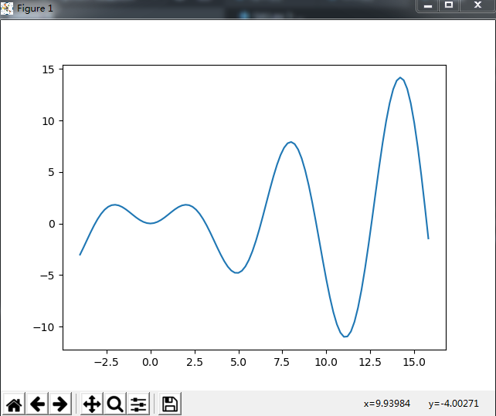
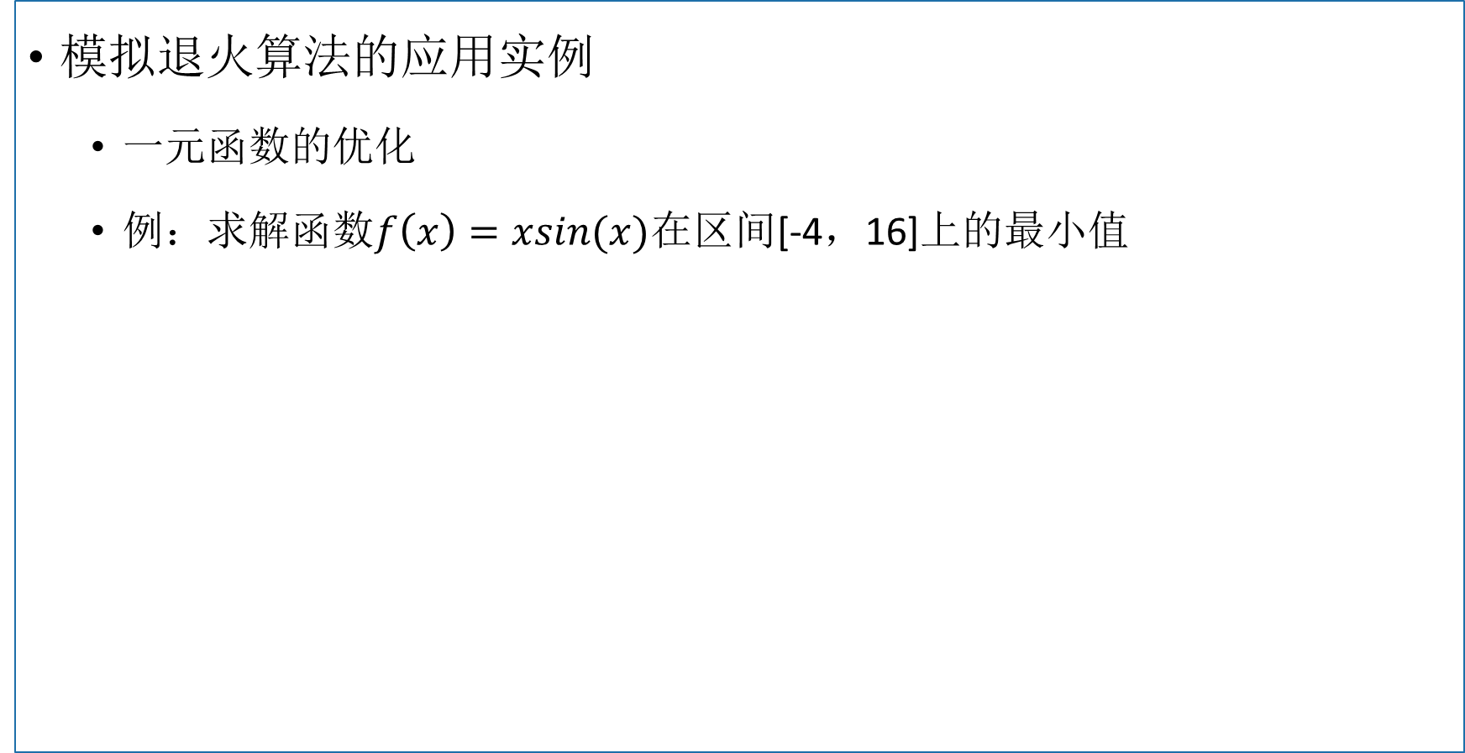
模拟退火算法的应用实例
一元函数的优化
例：求解函数$f\left(x\right)=xsin(x)$在区间[-4，16]上的最小值

Slide 45
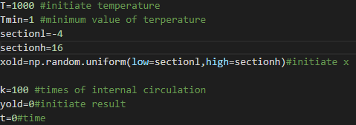
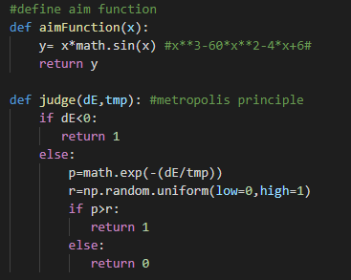
初始化：
双重循环体：

Slide 46
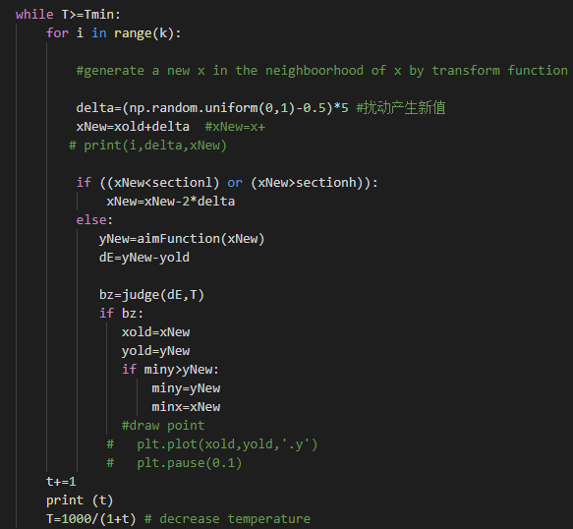

Slide 47
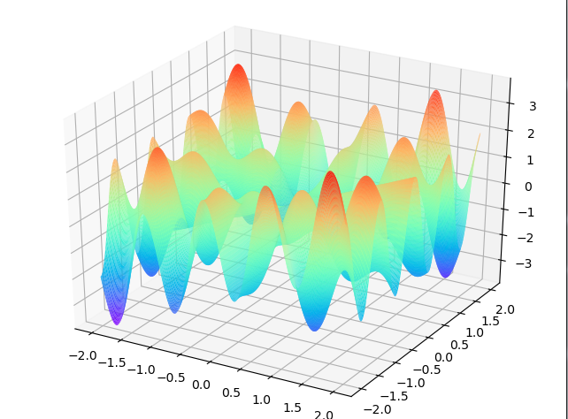
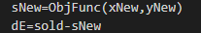
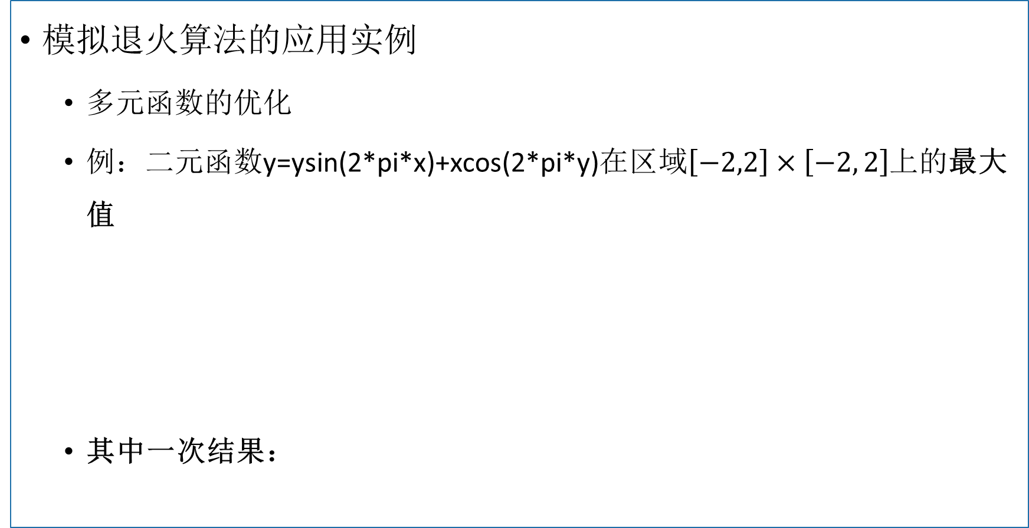
模拟退火算法的应用实例
多元函数的优化
例：二元函数y=ysin(2*pi*x)+xcos(2*pi*y)在$区域\left[−2,2\right]×\left[−2, 2\right]$上的最大值
其中一次结果：

Slide 48
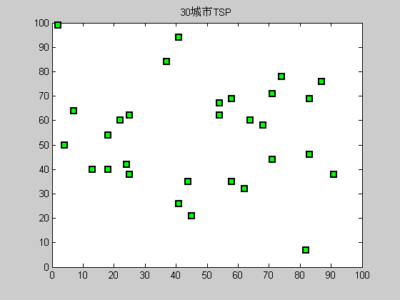
模拟退火算法的应用实例
TSP问题
例:30个城市的坐标如下所示,请找出遍历完所有城市的最短路径(每个城市只访问一次)
41 94;37 84;54 67;25 62; 7 64;
2 99;68 58;71 44;54 62; 83 69;
64 60;18 54;22 60;83 46;91 38;
25 38;24 42;58 69;71 71;74 78;
87 76;18 40;13 40;82 7;62 32;
58 35;45 21;41 26;44 35;4 50

Slide 49
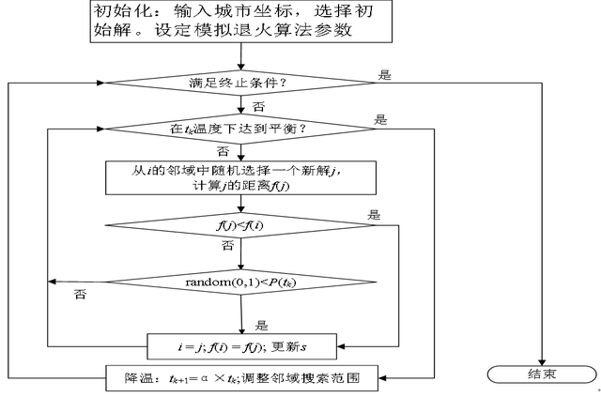
关键点：
如何每次迭代需要产生一个新解？
新解的产生采用随机交换二个城市在旅行路线中的顺序的方式，交换次数随着温度的升高而降低，最低为一次。

Slide 50
2.4 TSP问题的求解
模拟退火算法
编码
最常用策略：路径编码
直接采用城市在路径中的位置来构造用于优化的状态。
例：九城市TSP问题，路径：5-4-1-7-9-8-6-2-3
路径编码：(5 4 1 7 9 8 6 2 3)

Slide 51
2.4 TSP问题的求解
状态产生函数
对于基于路径编码的SA状态产生函数操作，可设计为：
互换操作
逆序操作
插入操作
例：状态为(5 4 1 7 9 8 6 2 3)，两随机位置为2，6
互换操作结果：(5 8 1 7 9 4 6 2 3)
逆序操作结果：(5 8 9 7 1 4 6 2 3)
插入操作结果：(5 8 4 1 7 9 6 2 3)

Slide 52
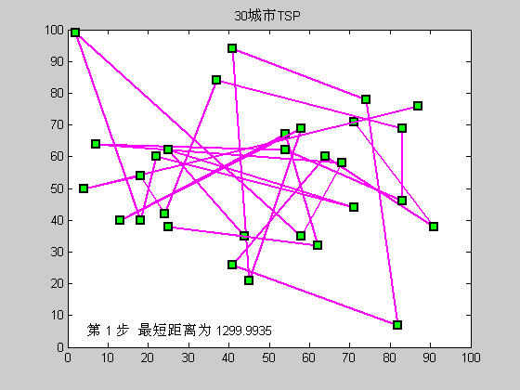

Slide 53
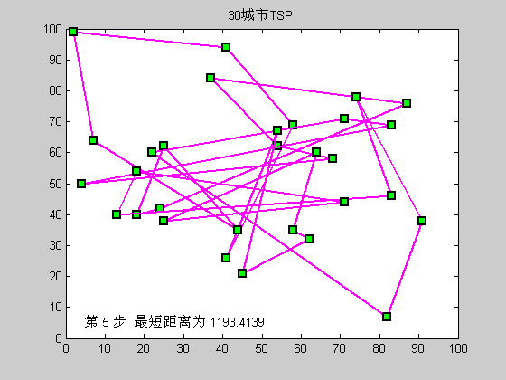

Slide 54
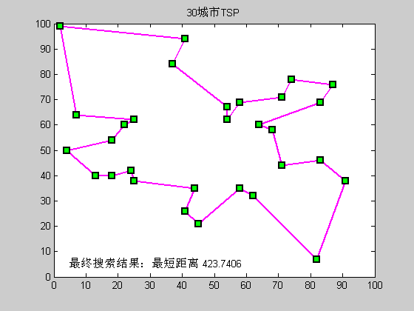

Slide 55
模拟退火算法的优缺点：
模拟退火算法的优点
质量高；
初值鲁棒性强；
简单、通用、易实现。
模拟退火算法的缺点
由于要求较高的初始温度、较慢的降温速率、较低的终止温度，以及各温度下足够多次的抽样，因此优化过程较长。

